Slide 1
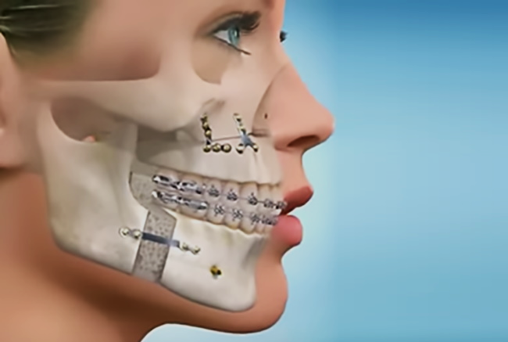
Preditores de disfunção velofaríngea em indivíduos com fissura palatina após avanço cirúrgico da maxila: avaliações clínicas e tomográficas
Ana Paula Dias
Rafaela Sena dos Santos

Slide 2
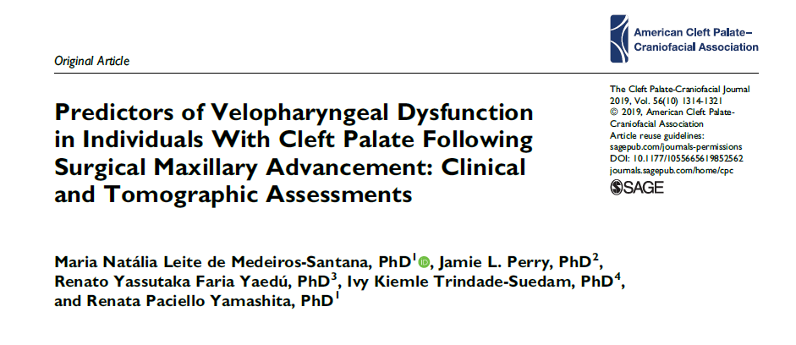

Slide 3
INTRODUÇÃO
Crescimento deficiente terço médio da face;
Discrepância maxilo-mandibular;
Cirurgia ortognática (10 a 50%).

Slide 4
Notes:
VÍDEO

Slide 5
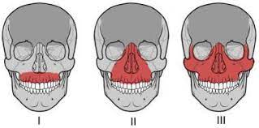
LE FORT I
Fonte: Google imagens

Slide 6
OBJETIVO
Avaliar o impacto da cirurgia ortognática com avanço maxilar: Fala e Função Velofaríngea
Comprimento palatino
Mobilidade (inserção muscular)
Profundidade nasofaríngea

Slide 7
MATERIAIS E MÉTODOS
52 pacientes (masculino e feminino)
Fissura reparada de palato
38: Fissura labiopalatina uni 11: Fissura labiopalatina bi 3: Fissura de palato
18 a 34 anos

Slide 8
MATERIAIS E MÉTODOS
Tomografia computadorizada
✔ Mesmo cirurgião;
✔ Mordida cruzada ant. com trespasse horizontal negativo (1mm);
✔ Ressonância de fala normal.

Slide 9
Avanço maxilar: ponto de referência contorno ósseo do crânio que não são influenciados pela osteotomia
Distância entre os pontos “A” nas imagens pré e pós-operatórias detectada no plano sagital das 2 tomografias, considerando até 7 mm avanço de menor magnitude e >7 mm de avanço de maior magnitude.
Estrutura velofaríngea → Tomografia/software Amira Visualization and Volume Modelagem
Ponto de máxima concavidade da linha média no processo alveolar maxilar

Slide 10
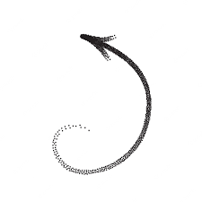
A borda inferior do palato foi tomada como referência para atingir os valores de comprimento do palato mole e profundidade nasofaríngea.
Razão da profundidade nasofaríngea
Fechamento adequado ou inadequado
Profundidade nasofaríngea: distância entre a borda inferior do palato e o ponto em que o traçado do plano palatino cruza a parede posterior da faringe.
Comprimento palatino: distância entre a borda inferior do palato e a ponta da úvula.

Slide 11
Gravação de áudio

Slide 12
12 sentenças
Sons orais
Análise Perceptiva por Examinadores → pontuação dos aspectos morfofuncionais do palato e da fala com hipernasalidade foi realizada individualmente por 3 experientes fonoaudiólogos.
Gravação de vídeo

Slide 13
MATERIAIS E MÉTODOS
Tomografia
✔ um único investigador treinado;
✔ confiabilidade com análise de 2 semanas de intervalo;
✔ erros sistemáticos: teste t pareado;
✔ erros casuais: fórmula de Dahlberg;
✔ coeficiente de correlação intraclasse:
≤ 0,40: ruim a regular; 0,41 a 0,75: moderado; >0,75: bom.

Slide 14
MATERIAIS E MÉTODOS
Hipernasalidade
✔ Escores de 1 a 4 foram transformados em 2 categorias: pós-operatório;
1: manteve o escore de ressonância em T1. 2: aparecimento ou piora da hipernasalidade em menos um grau.
✔ Fator de risco: escores 2 e 3 relacionadas ao comprimento (regular e curto), mobilidade (regular e pobre) e inserção do palato (médio e anterior), valores relacionado ao avanço de maior magnitude (>7 mm), e relacionados com a razão entre profundidade nasofaríngea e comprimento palatino maior que 0,70.

Slide 15
MATERIAIS E MÉTODOS
Hipernasalidade
✔ Teste de McNemar: escores de hipernasalidade foram comparados nos momentos pré e pós-operatório;
✔ A comparação entre os grupos de acordo com a alteração ou não da ressonância de fala após a cirurgia foi realizada pelo teste U de Mann-Whitney para variáveis ​​categóricas e o teste t de Student para variáveis contínuas.
✔ A associação entre cada variável categórica (comprimento e, mobilidade do palato mole e inserção do elevador do véu palatino) e hipernasalidade (aparecimento ou piora) foi avaliada por análise univariada, utilizando o teste
✔ Se as condições necessárias para a análise não foram observadas, o teste exato de Fisher foi aplicado.

Slide 16
MATERIAIS E MÉTODOS
Hipernasalidade
✔ A correlação entre cada variável numérica (extensão do avanço maxilar e razão entre profundidade nasofaríngea e comprimento palatino) e a hipernasalidade foi avaliada pelo teste de correlação de Spearman.
✔ Em seguida, o estudo analisou quais variáveis ​​foram consideradas explicativas no modelo de análise multivariada – logística regressão (P < 0,10), considerando as variáveis ​​morfológicas e funcionais do palato, avanço maxilar e a interação entre eles. Valores de p < 0,05 foram aceitos como significativos.

Slide 17
RESULTADOS
Análise da Hipernasalidade
Hipernasalidade
Antes da cirurgia
Após a cirurgia
98% equilibrada
2% hipernasal leve
21% apresentaram alteração
79% não apresentaram alteração
Em seguida, G1 - não apresentaram hipernasalidade pré e/ou pós CO; G2 - apresentaram alteração ou piora da ressonância após a CO.

Slide 18
RESULTADOS
Análise dos Aspectos Morfológicos e Funcionais do Palato
Tamanho do Palato
Mobilidade do Palato
Inserção do músculo levantador do véu palatino

Slide 19
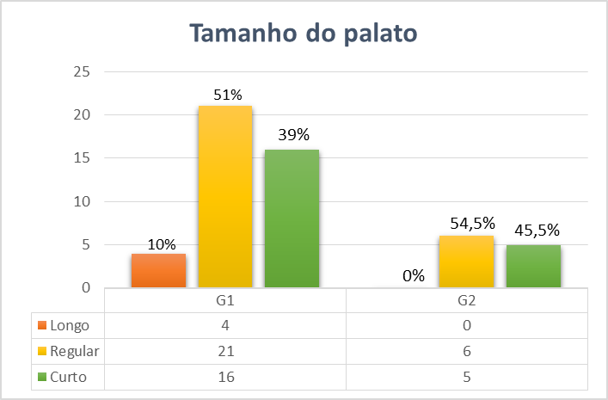
p=0,513

Slide 20
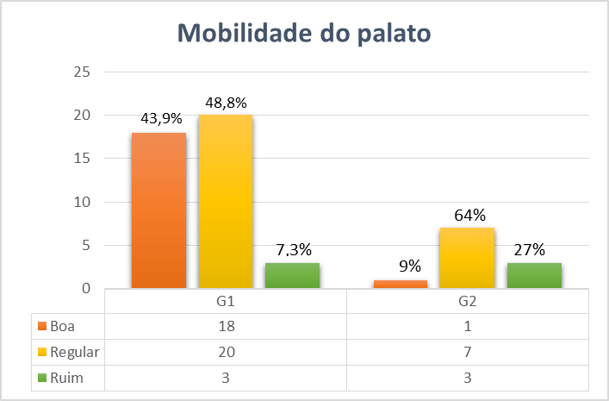
p=0,015

Slide 21
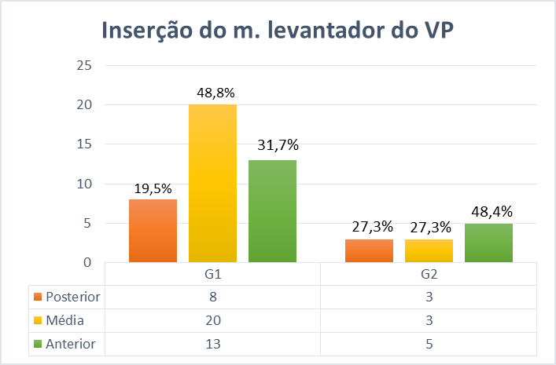
p=0,763

Slide 22
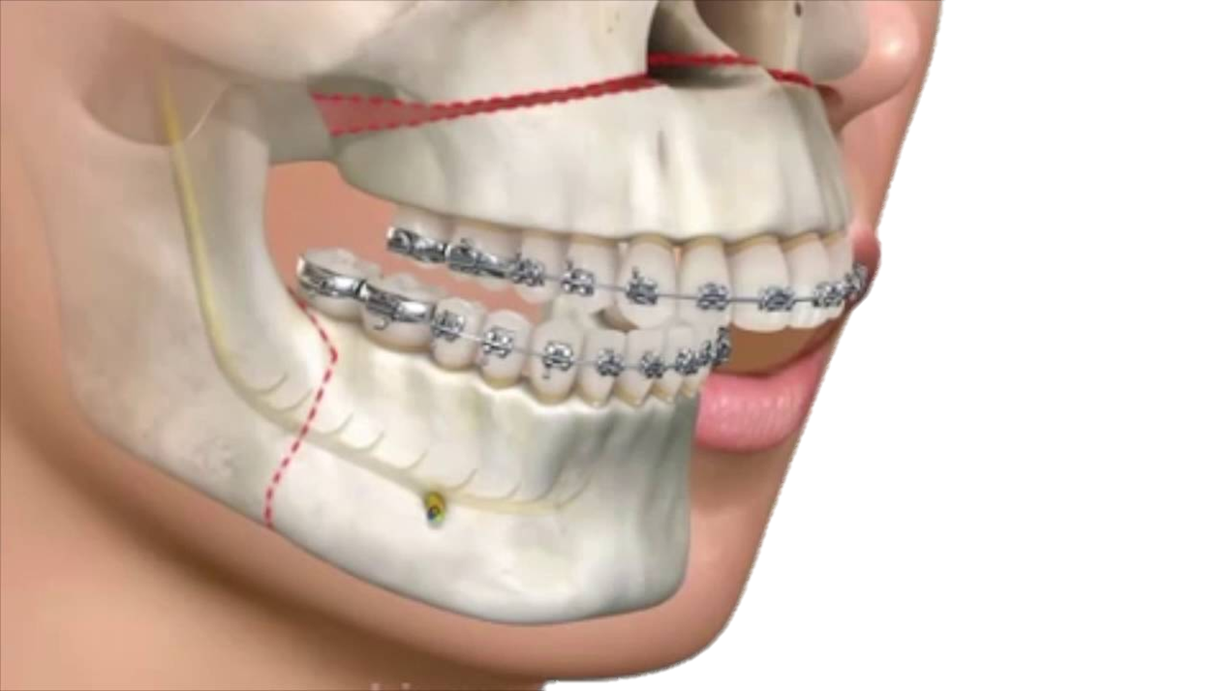
RESULTADOS
Análise da extensão do avanço maxilar
G1 - 1,2 a 8,7 mm p=0,154
G2 - 1,6 a 5,8 mm

Slide 23
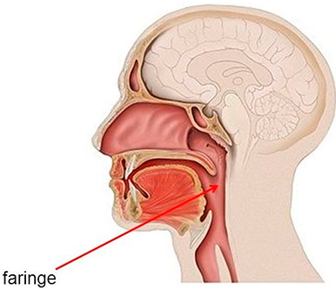
Média da razão entre profundidade nasofaríngea e comprimento palatino (0,80-085)
G1 - 0,96 p=0,431
G2 - 1,01

Slide 24
RESULTADOS
Relação entre as variáveis e a hipernasalidade após a CO com avanço de maxila
Variáveis / hipernasalidade | (p= 0,05)
Mobilidade do músculo elevador do véu palatino | p=0,041
Comprimento palatino | p=0,774
Inserção do músculo elevador do véu palatino | p=0,462
Extensão do avanço maxilar | p=0,190
Relação entre a profundidade e comprimento palatino | p=0,507
Os dados também revelaram que as chances de aparecimento de sintomas de fala após a cirurgia foram 98% menores para o grupo que apresentou boa mobilidade do palato antes da cirurgia.

Slide 25
CONCLUSÃO
Os presentes resultados concluíram que, dentre as condições morfológicas e funcionais da região velofaríngea analisadas, a mobilidade do músculo elevador do véu palatino foi considerada fator de risco para piora da função velofaríngea, ocasionada pelo aparecimento de hipernasalidade após a cirurgia com avanço maxilar em uma população com fissura palatina. Além disso, este estudo demonstrou que os outros fatores (comprimento palatino, inserção do músculo elevador do véu palatino, relação entre profundidade nasofaríngea e comprimento palatino) não representaram risco para piora da função velofaríngea, independentemente da extensão do avanço maxilar.

